Slide 1

AKTIVITI PENGUKUHAN

Slide 2

Tuliskan perkataan berdasarkan gambar yang diberi dengan imbuhan akhiran yang sesuai. ( ن , ان ,ءان )
Contoh :-
ن | ه | و | س | ا | ب
باسوهن

Slide 3
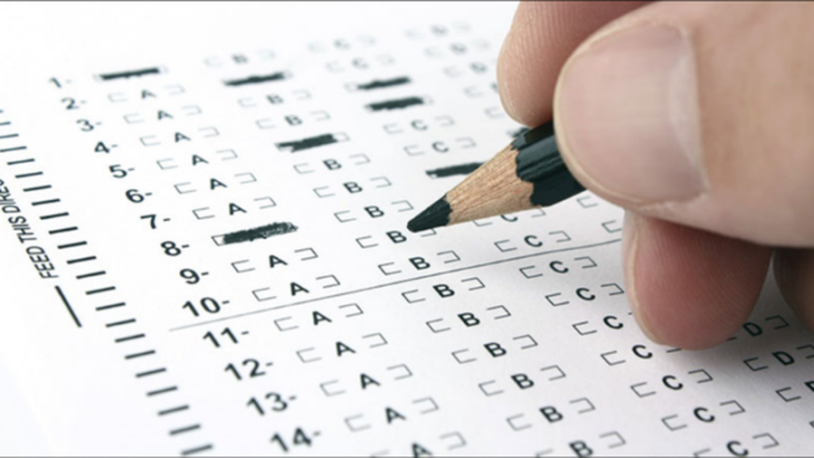
 |  |  |  | ا

Slide 4
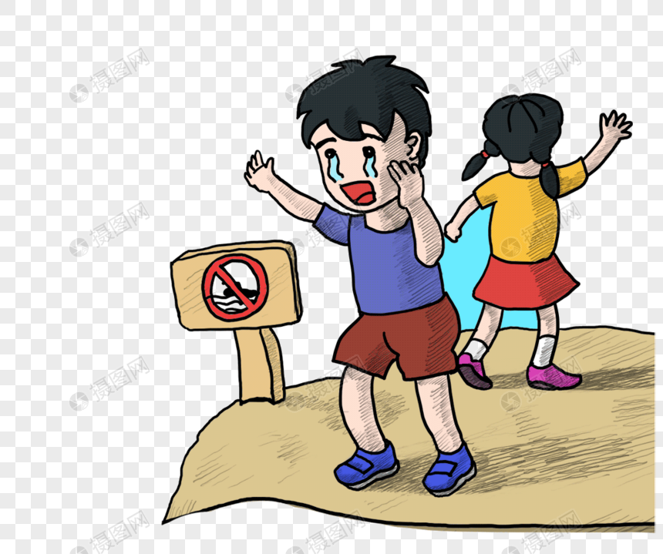
 |  |  |  |  | ب

Slide 5
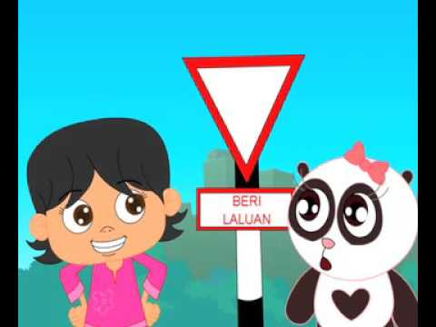
 |  |  |  |  | ل

Slide 6
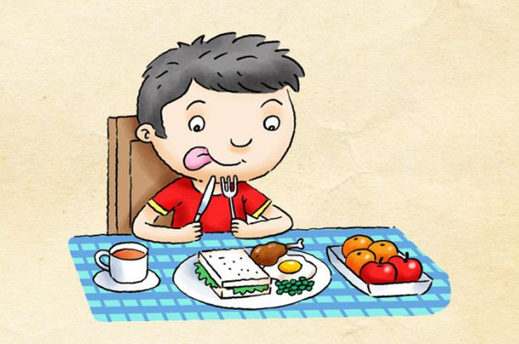
 |  |  |  | م

